Slide 1
INSTRUCTION 표시하기
정윤철
김현준
윤선태
윤이재

Slide 2
목차
구조
main 메소드
randomArray 메소드
symbolCheck 메소드
결과

Slide 3
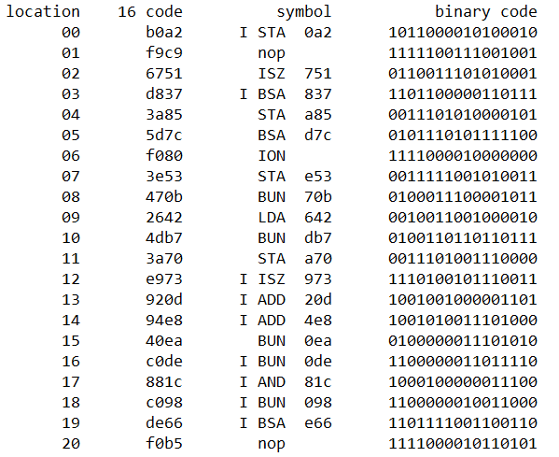
구조
main 메소드
배열 생성
랜덤값 입력
번호 출력
16진수 코드 출력
Symbol 출력
2진수 코드 출력
randomArray 메소드
SymbolCheck 메소드

Slide 4
main 메소드
public static void main(String[] args) {
int[] MEMORY = new int[100];
randomArray(MEMORY);
System.out.printf("%8s%11s%16s%22s\n",
"location","16 code","symbol","binary code");
for(int i = 0; i < 21; i ++){
System.out.printf("%8s",
Integer.toString(i + 100).substring(1));
...
배열 생성
배열에 랜덤값 넣는 메소드
앞의 0을 나타내기 위해 100을 더하고
substring으로 1을 제외한 출력을 함

Slide 5
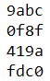
main 메소드
For 문 이어서..
System.out.printf("%11s",
Integer.toHexString(MEMORY[i] + 0x10000).substring(1));
System.out.printf("%16s", symbolCheck(MEMORY[i])); //
System.out.printf("%22s\n",
Integer.toBinaryString(MEMORY[i] + 0x10000).substring(1));
}
}
symbol을 String으로 반환하는 메소드

Slide 6
randomArray 메소드
private static void randomArray(int[] arr) {
for(int i = 0; i < 21; i ++)
arr[i] =(int)(Math.random() * 0x10000);
}
0x0000 ~ 0xffff 범위의 값을 입력

Slide 7
symbolCheck 메소드
private static String symbolCheck(int a) {
int head = a / 0x1000 ;
int indirect = head / 8;
String symbol = "nop";
String address =
Integer.toHexString(a + 0x10000).substring(2);
...
원소값을 인자로 받음
0x1234 이면 head = 1
indirect bit 를 얻음
0~7은 0, 8~f는 1
address값을 먼저 설정해 둠

Slide 8
symbolCheck 메소드
7xxx 일 때 <레지스터 명령어>
if(head == 7){
address = " ";
switch( a & 0x0FFF){
case 0x800:
symbol = "CLA";
break;
case 0x400:
symbol = "CLE";
break;
case 0x200:
symbol = "CMA";
break;
case 0x100:
symbol = "CME";
break;
case 0x80:
symbol = "CIR";
break;
case 0x40:
symbol = "CIL";
break;
case 0x20:
symbol = "INC";
break;
case 0x10:
symbol = "SPA";
break;
case 0x8:
symbol = "SNA";
break;
case 0x4:
symbol = "SZA";
break;
case 0x2:
symbol = "SZE";
break;
case 0x1:
symbol = "HLT";
break;
}
}
...
주소를 빈 칸으로
뒷자리 비교

Slide 9
symbolCheck 메소드
Fxxx 일 때 <입출력 명령어>
else if(head == 0xf){
address = " ";
switch( a & 0x0FFF){
case 0x800:
symbol = "INP";
break;
case 0x400:
symbol = "OUT";
break;
case 0x200:
symbol = "SKI";
break;
case 0x100:
symbol = "SKO";
break;
case 0x80:
symbol = "ION";
break;
case 0x40:
symbol = "IOF";
break;
}
}
...
주소를 빈 칸으로
뒷자리 비교

Slide 10
symbolCheck 메소드
그 외 <메모리 명령어> 와 리턴
else{
switch( head % 8){
case 0:
symbol = "AND";
break;
case 1:
symbol = "ADD";
break;
case 2:
symbol = "LDA";
break;
case 3:
symbol = "STA";
break;
case 4:
symbol = "BUN";
break;
case 5:
symbol = "BSA";
break;
case 6:
symbol = "ISZ";
break;
}
if (indirect == 1)
symbol = "I " + symbol;
}
return symbol + " " + address;
}
5xxx, dxxx
6xxx, exxx
0xxx, 8xxx
1xxx, 9xxx
2xxx, axxx
indirect하면 간접주소임을 표시
3xxx, bxxx
4xxx, cxxx

Slide 11
결과

Slide 12
결과
indirect bit
코드가 해당되는 조건이 없으면 nop으로 나타난다.
06번은 16진수 코드 f080 전부 명령을 뜻하므로 다른 주소를 가리키지 않는다
15, 16번을 비교하면
둘 다 BUN 명령이지만
16비트 코드의 앞이
4와 c로 서로 달라
16번은 간접경로를
가리킨다.
indirect bit로도
비교가 가능하다

Slide 13
질문

